Slide 1
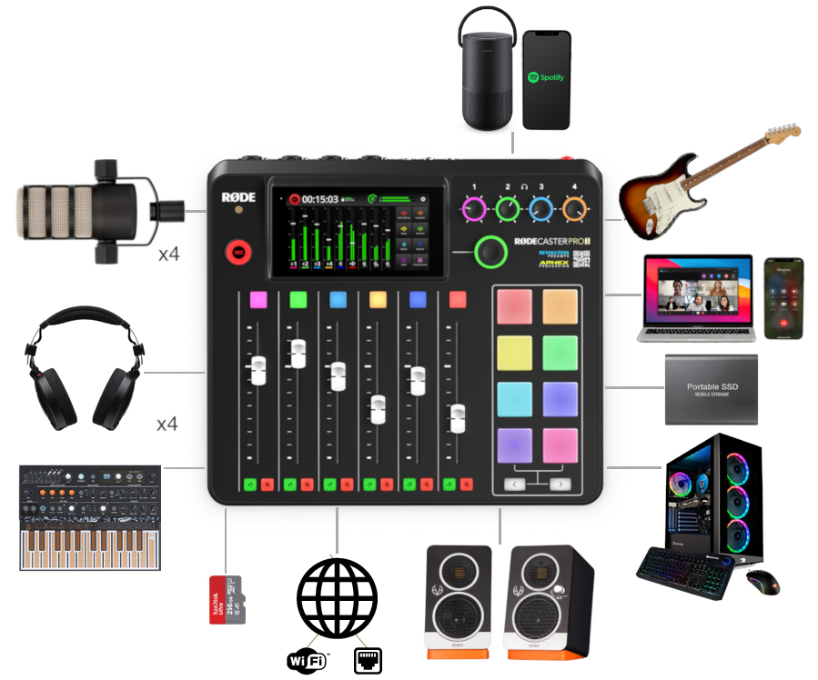
Fuente de las imágenes pág 1, 2 y 3 : https://rode.com/es/user-guides/rodecaster-pro-ii

Slide 2
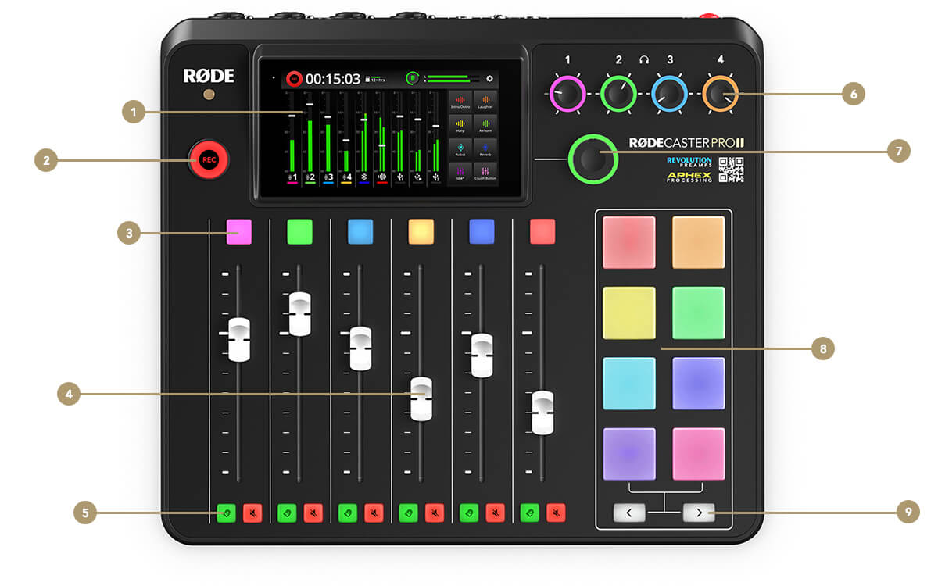
Volumen auriculares
Pantalla táctil multifunción
Botón de grabación
Codificador rotatorio
Acceso al canal
Almohadillas inteligentes
Control volumen
Controles del banco de pads
Silencio/Solo

Slide 3
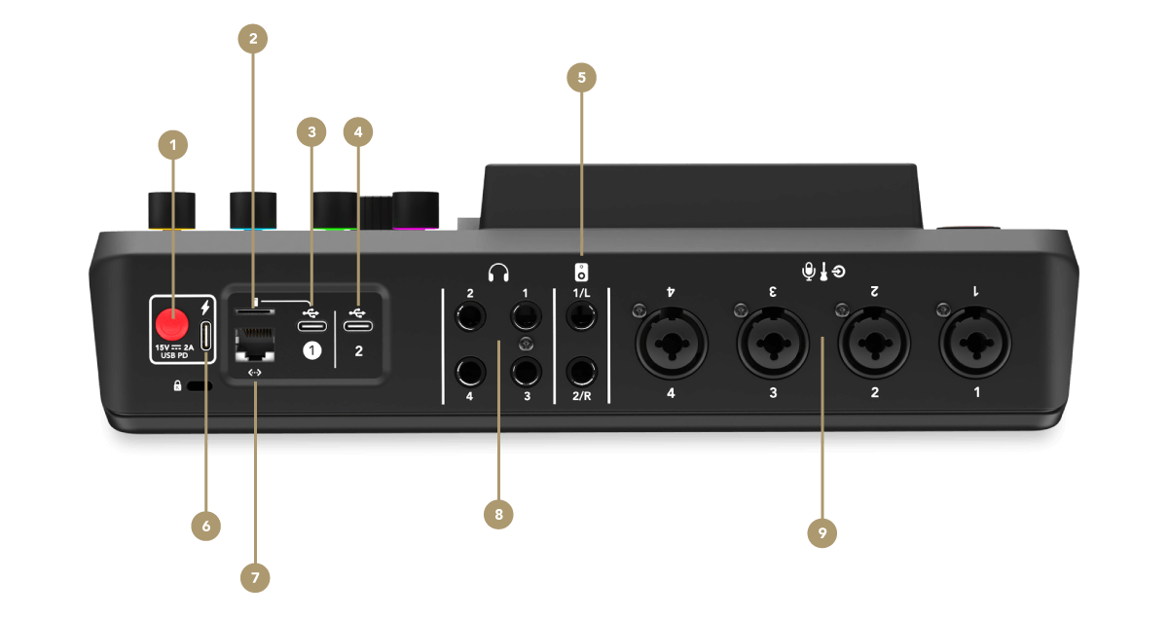
Tarjeta microSD
¼ inch Balanced Line Outputs
USB input 1
Botón de encendido
USB input 2
USB
Salida de auriculares
Entradas combinadas XLR/TRS Neutrik
Conexión Red

Slide 4
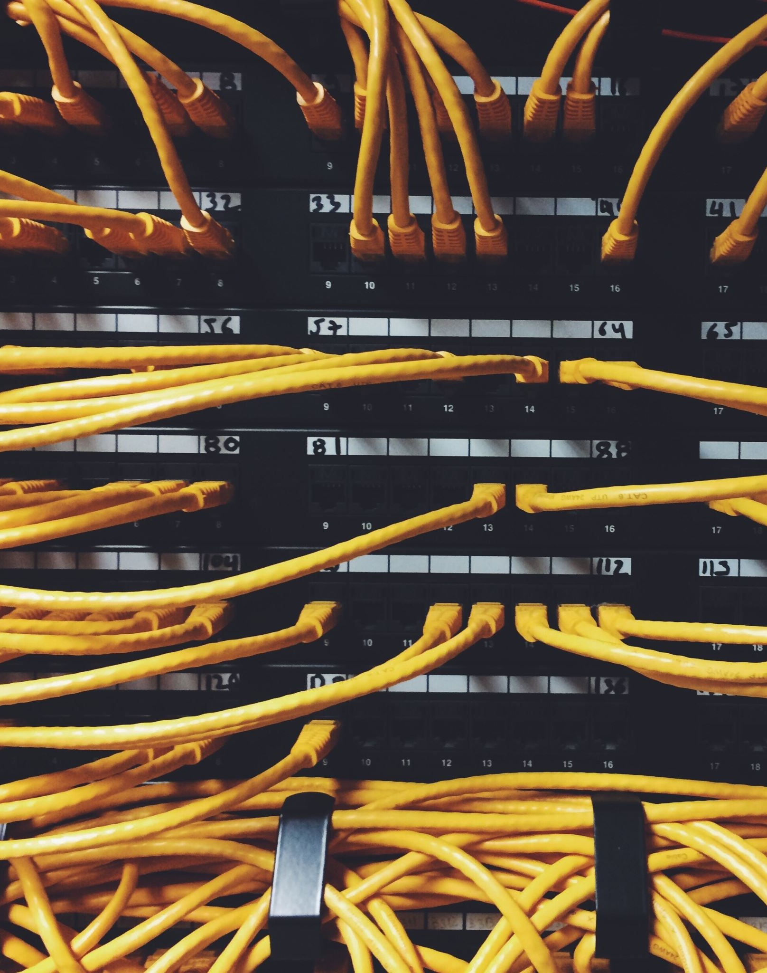
CONECTAR CABLES
Enchufar la mesa a la red (conector USB-C a red (6).
Conectar la mesa de mezclas al ordenador usando el cable USB-C (2).
Conectar los micrófonos a las entradas XLR Combi (9). Cada entrada está numerada con un número de 1 al 4.
Conectar los auriculares a las salidas (8). Están numerados del 1 al 4.

Slide 5
OTROS CONEXIONES
Se podría conectar también dispositivos adicionales a través de USB (3) (4) tales como almacenamientos USB, teléfonos móviles…
Tarjeta de almacenamiento (2)
Altavoces (5)
Cable ethernet (7)

Slide 6
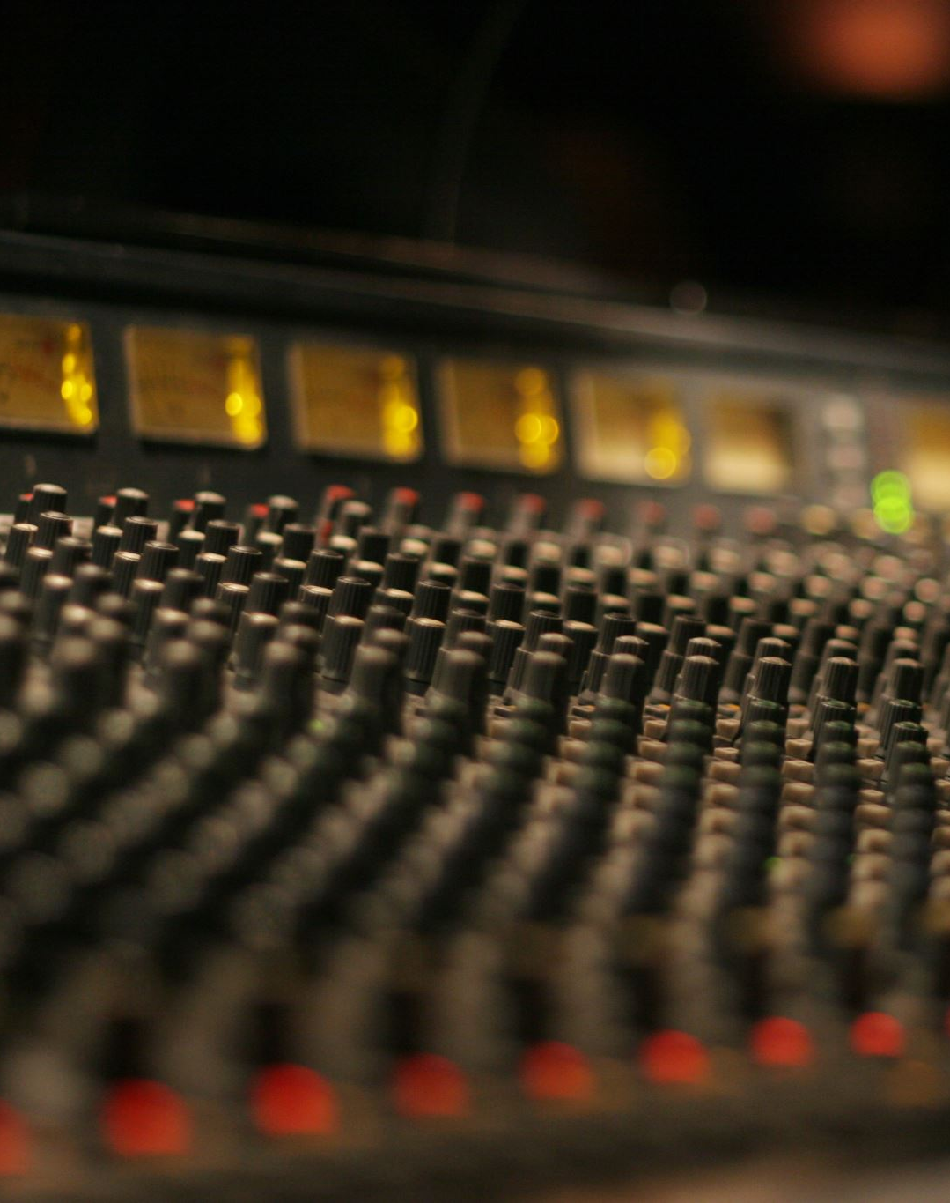
2. ENCENDIDO Y APAGADO DE LA UNIDAD
Para encender la mesa de mezcla hay que asegurarse que está conectada a red y presionar el botón rojo de la parte posterior (). Asegurarse que los botones de sonido están bajados.
Encender el ordenador y abrir Audacity.
Para apagar la unidad, presione este botón nuevamente y luego siga las indicaciones en la pantalla de la unidad.

Slide 7
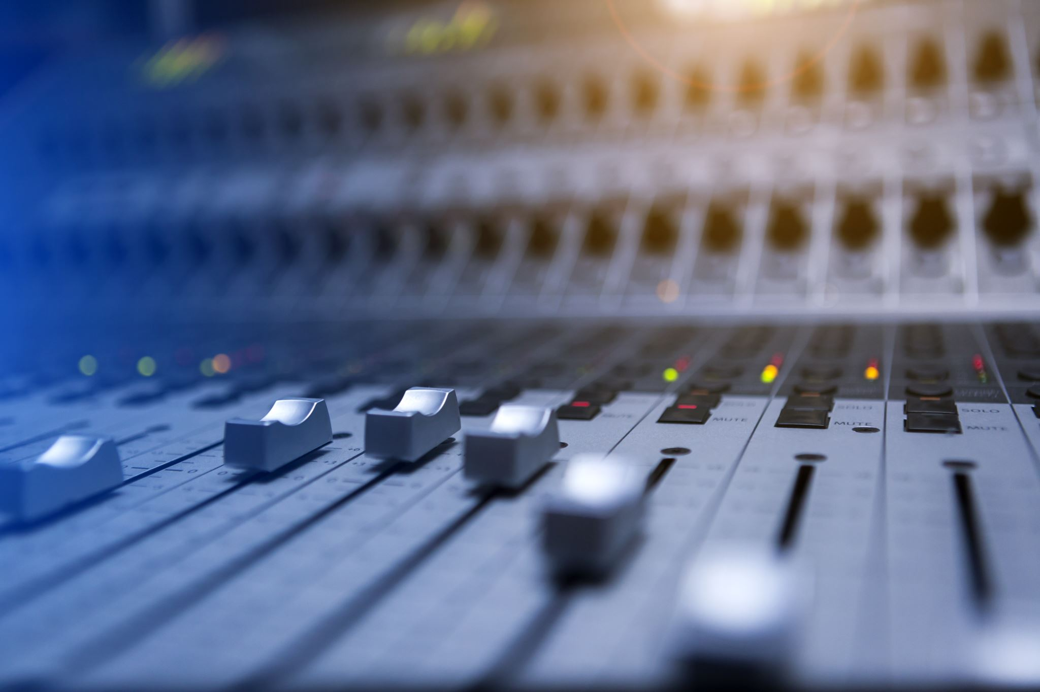
3. GRABADO CORRECTAMENTE
Ajustar los niveles de la mesa de mezcla:
AURICULARES: ajustar el volumen de los auriculares para que sean cómodos. Hacer pruebas. Cada control está numerado como lo están numeradas las conexiones de los auriculares en la parte delantera.

Slide 8
MICRÓFONOS: ponerlos a media altura. Los botones y controles están ordenados por columnas y cada una corresponde a un micrófono. Los micrófonos se pueden silenciar presionando los botones
Para hablar debes colocarte frente al micrófono a una distancia de un palmo aproximadamente.
Es importante no hacer ruidos ni mover el micrófono mientras se graba.

